Slide 1
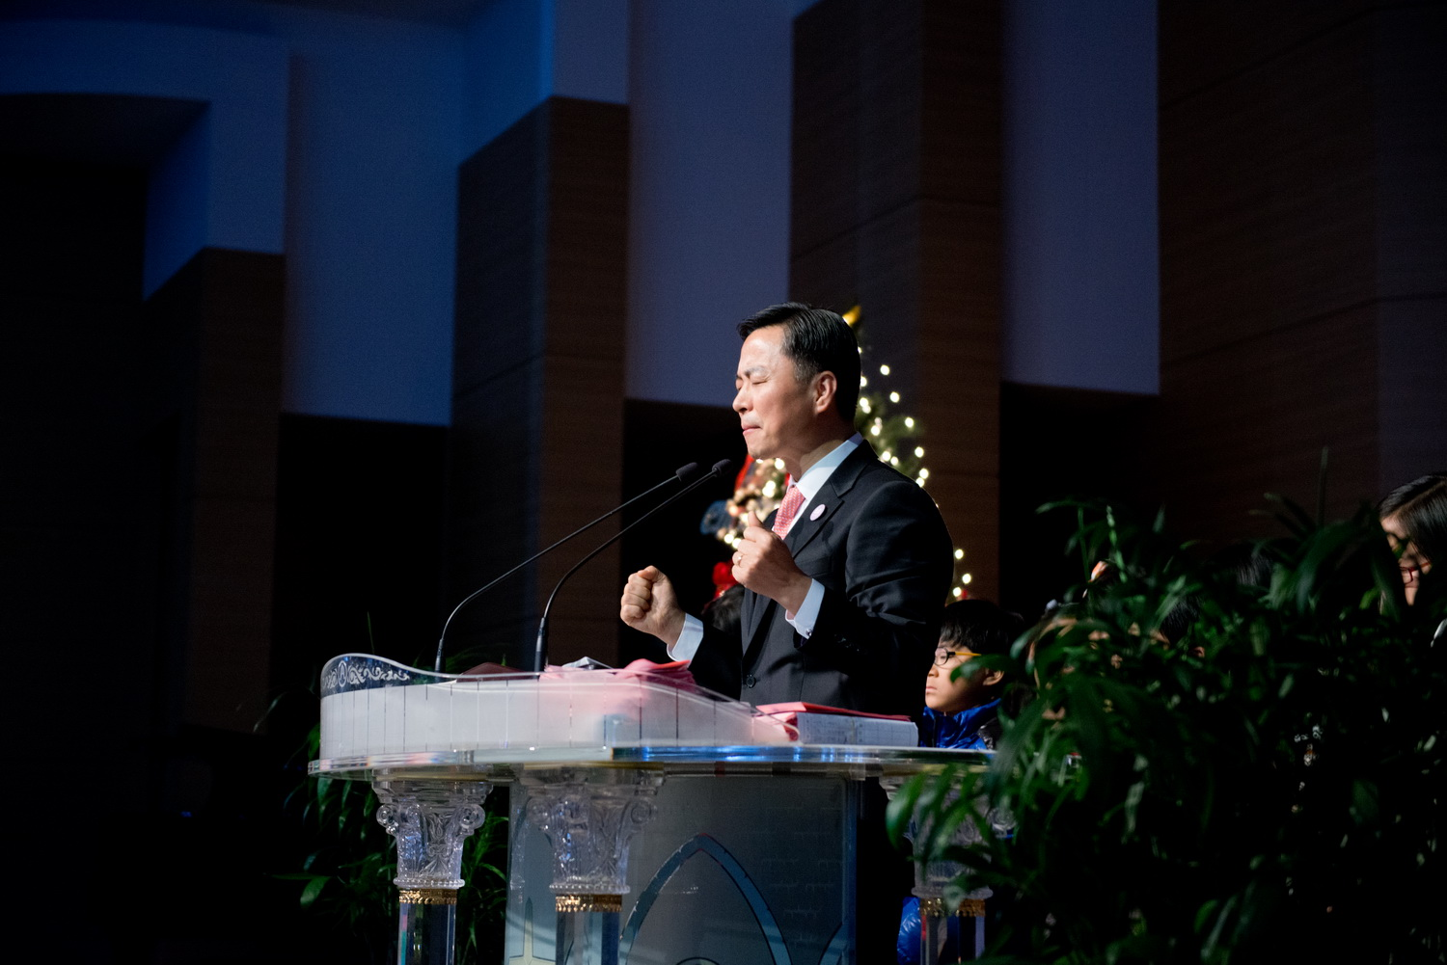
2015 전교인 말씀사경회
첫 째날 (8/12)
순종과 행복
(시편 23 : 1 ~ 6)

Slide 2
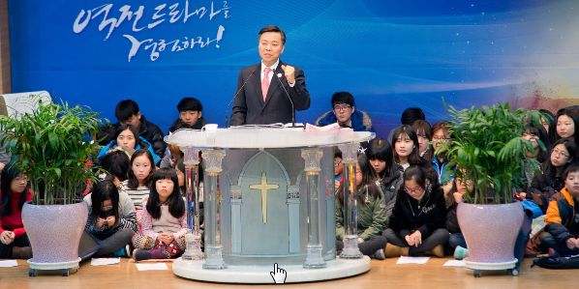
2015 전교인 말씀 사경회
둘 째날 (8/13)
좋으신 하늘 아버지
(마태복음 7 : 7 ~12)

Slide 3
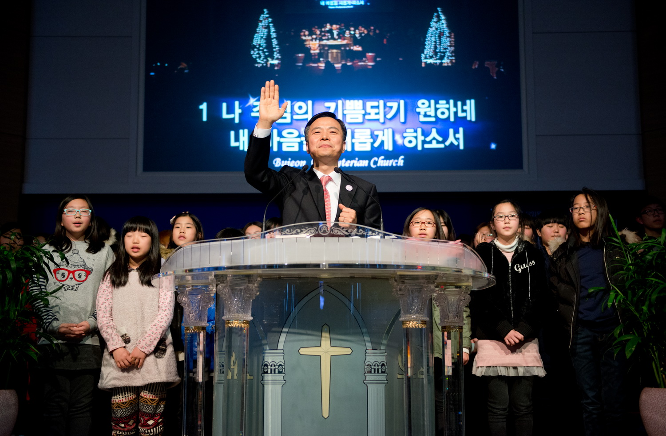
2015 전교인 말씀사경회
셋 째날 (8/14)
영적 전쟁에서 승리하는 비결
(에베소서 6:10~18)

